Slide 1

Escuela Normal de Educación Preescolar
Licenciatura en educación preescolar
EL SUJETO Y SU FORMACION PROFESIONAL
Actividad:
El fracaso de enseñar. Ideas para pensar la enseñanza y la formación de los
futuros docentes. Allianud, A y Antelo E
4. No saben enseñar por que no conocen el destinatario.
Unidad III:
El docente que queremos: entre la política educativa y las condiciones de formación y desarrollo profesional
Competencias:
Integra recursos de la investigación educativa para enriquecer su practica profesional, expresando su interés por el conocimiento, la ciencia y la mejora de la educación
Actúa de manera ética ante la diversidad de situaciones que se presenta en la practica profesional
Alumnas:
Liliana A. Esquivel Orozco #4
Lesly Itzel Salazar López #21
Tamara Gpe Sansores Robles #23
Grado y sección: 1° “D”
Docente: Graciano Montoya Hoyos
Fecha: 02/12/2021

Slide 2
#4. No saben enseñar por que no conocen el destinatario.
Equipo #4
Liliana A. Esquivel Orozco #4
Lesly Itzel Salazar López
Tamara Gpe. Sansores Robles #23

Slide 3
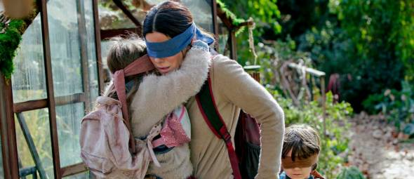

Si el docente no conoce
a sus alumnos.
No podrá enseñar.

Slide 4

01
Evaluar
02
Actividades
03
Cuestionarios

Slide 5

En base a estas actividades, se lograra conocer los alumnos.
Para poder desarrollar las estrategias para realizar las actividades que se van a realizar.

Slide 6

Se debe de…
Priorizar sus intereses
Características
Motivaciones
D’ Anna de Bustos
Para una buena enseñanza debemos adaptarnos a cada niño en particular.

Slide 7
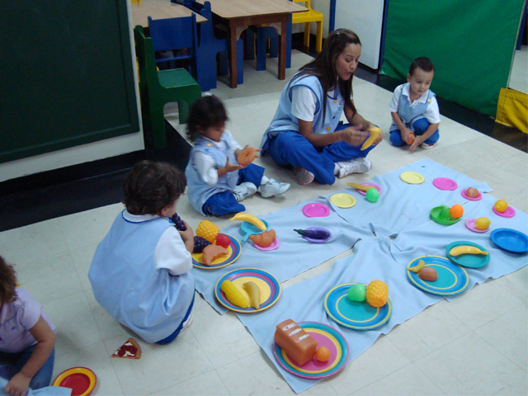
Si conoces más y mejor a los alumnos,
se podrá llegar a una mejor enseñanza

Slide 8
Promover el deseo por aprender y desarrollar la capacidad de autoevaluación del niño.
Debemos conocer a nuestros destinatarios para poder conocer las estrategias y actividades.

Slide 9

¿ Que hace un profesor para no fracasar?
¿Qué no debe hacer un docente?

Slide 10
Conclusión
Los docentes y futuros docentes debemos conocer a nuestros alumnos para poder realizar nuestras secuencias didácticas de manera satisfactoria

